Slide 1
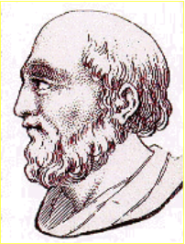
ANAXAGORE
Forme de la Terre

Slide 2
ENIGME : Pour connaître l’année du calcul de la distance du Soleil par rapport à la Terre.
Le Ve siècle av. J.-C., surnommé, pour la Grèce, le siècle de Périclès, commence le 1er janvier 500 av. J.-C. et finit le 31 décembre 401 av. J.-C.
Résoudre la devinette : La septième décennie me donnera l’année des calculs d’Anaxagore.

Slide 3
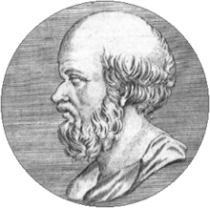
Eratosthène
Forme de la Terre

Slide 4
ENIGME : Pour connaître l’année des premières tentatives de la mesure du diamètre de la Terre.
Crible d'Eratosthène
Le crible d'Eratosthène est une méthode (un algorithme) pour déterminer tous les nombres premiers plus petits qu'un entier donné. Voici comment procéder si on souhaite par exemple déterminer tous les entiers premiers plus petits que 100. On écrit tous les entiers qui vont de 2 à 100 (rappelons que 1 n'est pas premier). Le premier entier écrit est 2. Il est premier : on l'entoure, et on barre tous ses multiples. Le premier entier non barré après 2 est 3 : il est premier, et on barre tous ses multiples. Le premier entier non barré après 3 est 5 : il est premier et on barre tous ses multiples. Et on procède comme ceci jusqu'à épuiser tous les entiers.... Ceux qui ne sont pas barrés sont exactement les premiers!
Résoudre la devinette :
Je garde le plus petit nombre premier.
Puis j’ajoute à ce nombre le premier entier qui le suit.
J’obtiens un nombre premier plus petit que l’entier 10.
Je le garde.
A ces deux nombres premiers, j’adosse O.
Le signe – précède le nombre.
Ainsi, je connais l’année des premières tentatives de la mesure du diamètre de la Terre.

Slide 5
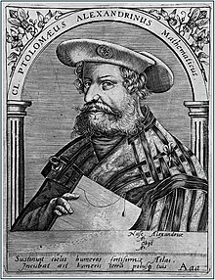
PTOLEMEE
Mouvement de la Terre

Slide 6
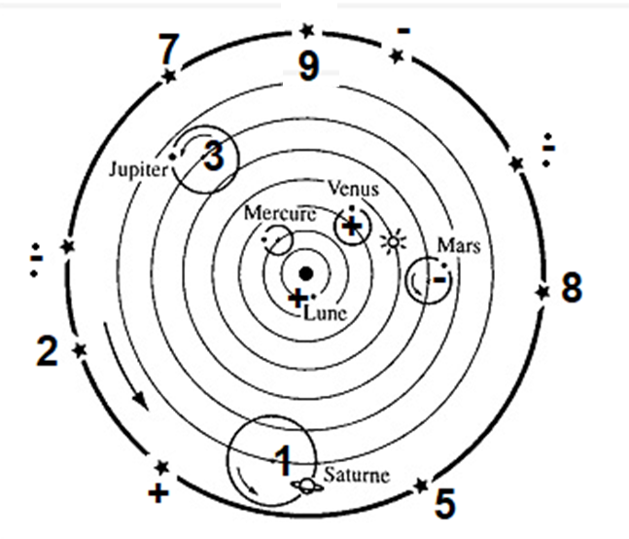
ENIGME : Pour connaitre le siècle de la théorie de Ptolémée résoudre cette énigme
H1B1D1H1D1G3B1

Slide 7
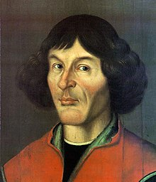
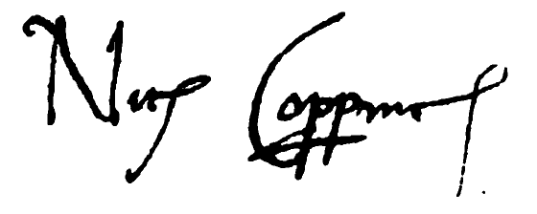
Copernic
Mouvement de la Terre

Slide 8
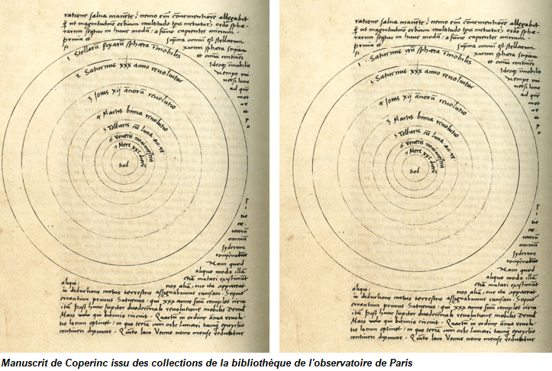
ENIGME : Pour connaitre l’année de la publication de la théorie de Copernic observer les manuscrits

Slide 9
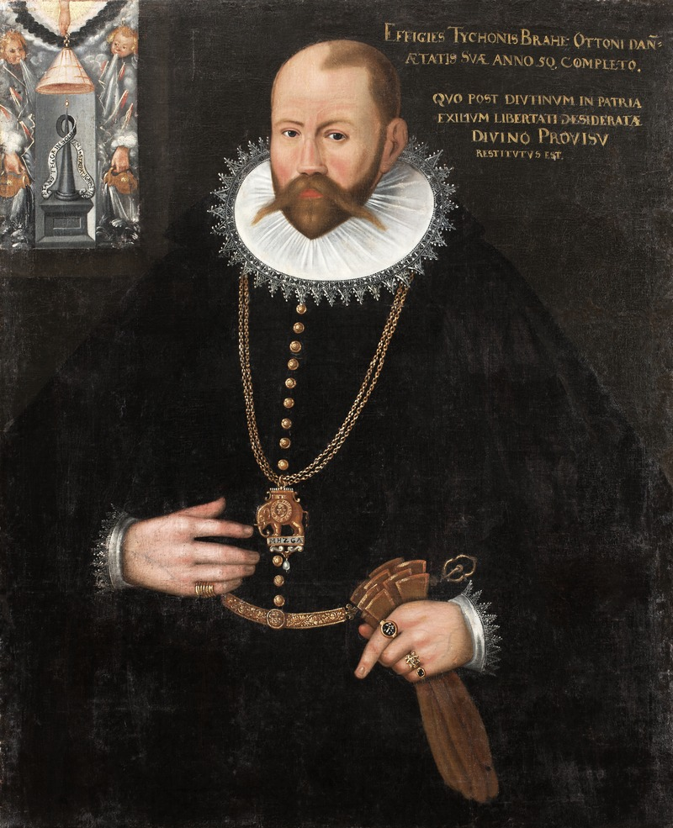
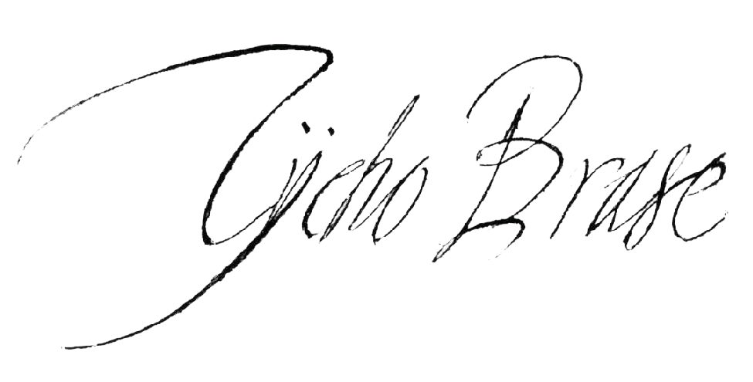
Tycho Brahe
Porträtt av Tycho Brahe (1596)
Mouvement de la Terre

Slide 10
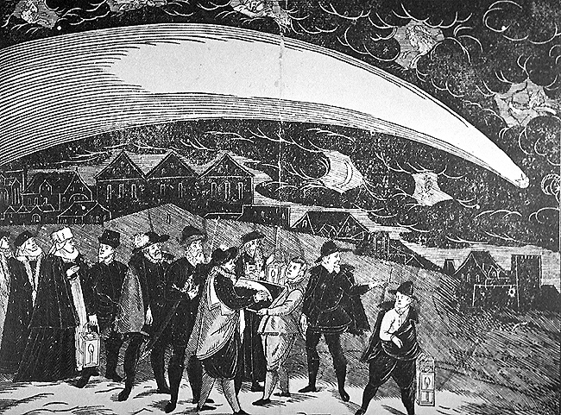
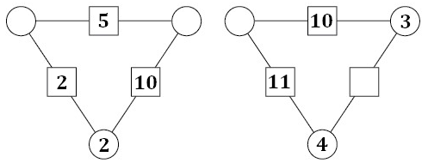
ÉNIGME : Pour déterminer la date de l’observation de la grande comète, résoudre cette énigme

Slide 11
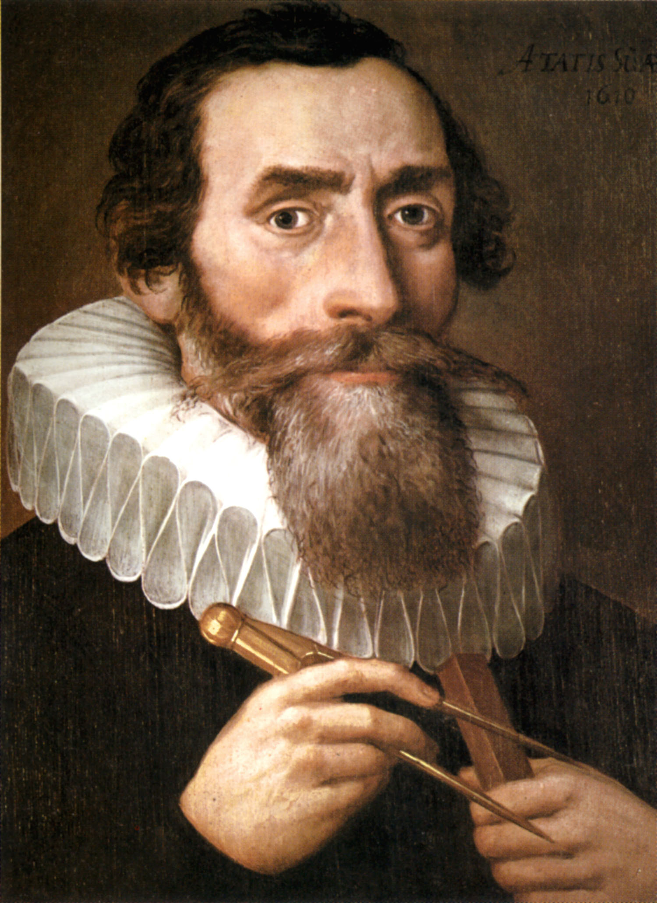
KEPLER
Copie d’un portrait perdu de Johannes Kepler, peint en 1610, qui était conservé chez les Bénédictins de Krems.
Mouvement de la Terre

Slide 12
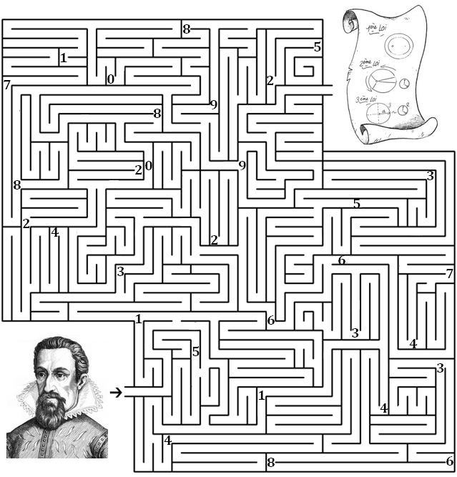
ÉNIGME : Pour déterminer la date de publication des premières lois de Kepler, il faut aider Johanes Kepler à retrouver ses lois.

Slide 13
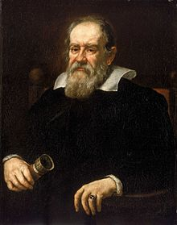
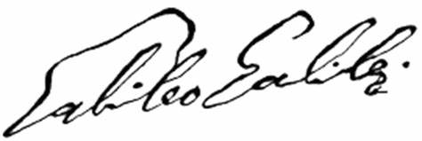
GALILEE
Portrait de Galilée par Giusto Sustermans en 1636
Mouvement de la Terre

Slide 14
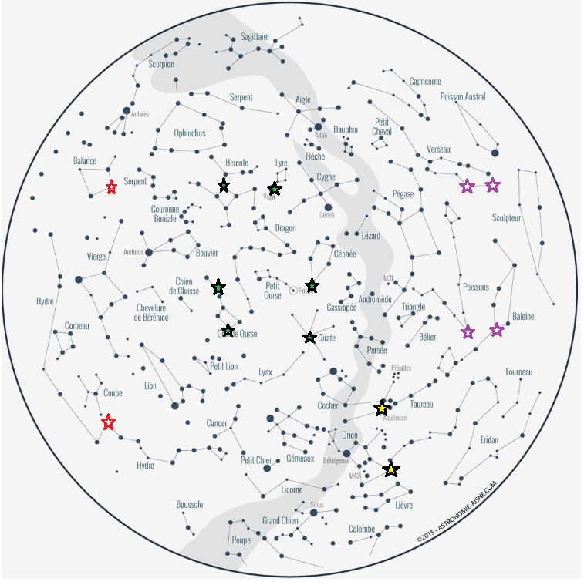
ENIGME Pour connaitre l’année de la publication de la théorie de Galilée observer étoiles

Slide 15
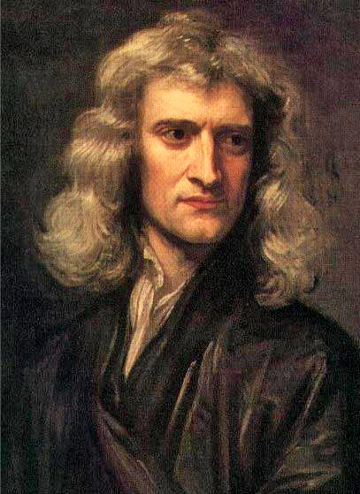
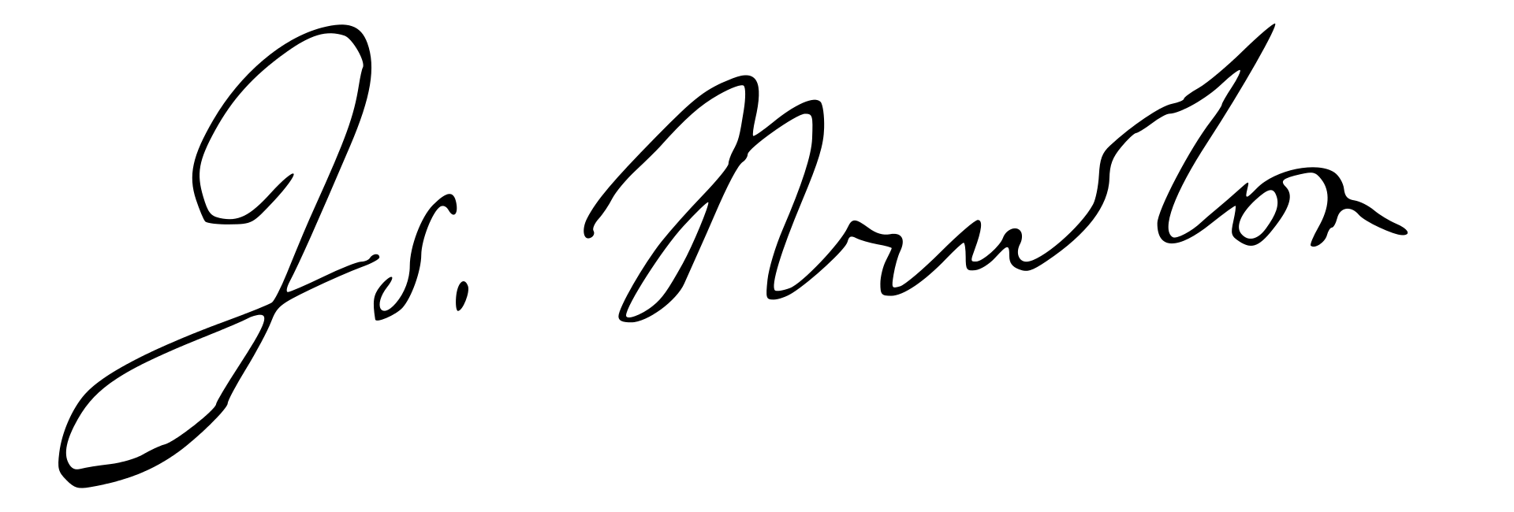
NEWTON
Portrait d’Isaac Newton âgé de 46 ans par Godfrey Kneller (1689)
Mouvement de la Terre

Slide 16
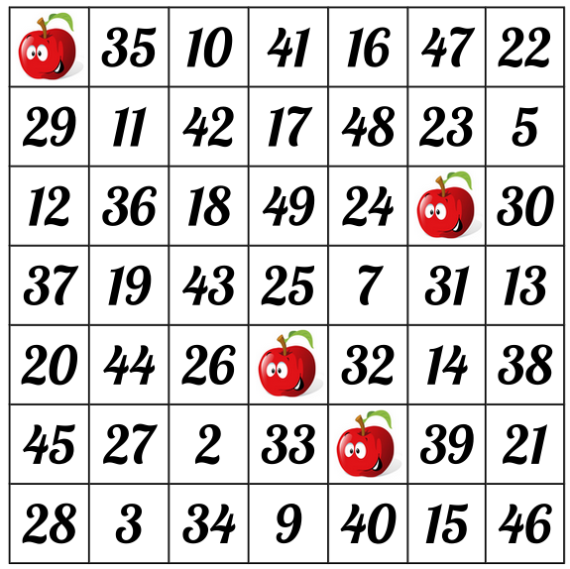
ÉNIGME : Pour déterminer la date de la rédaction de son opuscule « De motu corporum in gyrum » dans lequel il décrit la loi universelle de gravitation, retrouver les chiffres cachés par les pommes

Slide 17
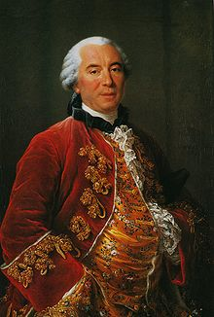
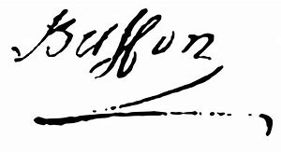
BUFFON
Age de la Terre

Slide 18
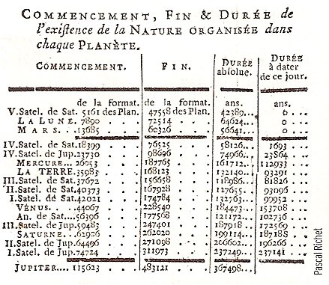
ENIGME : Pour connaître l’année de son calcul de l’âge de la Terre.
C2L6V1 C4L13V2 C4L13V2 C3L1V5
Les époques de la nature selon Buffon
Coup de pouce : un tableau comprend des colonnes, des lignes et des valeurs…

Slide 19
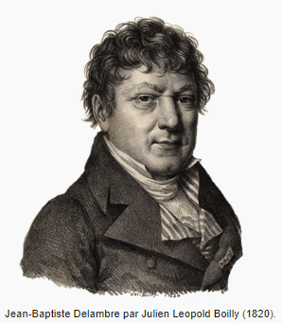
DELAMBRE
Forme de la Terre

Slide 20
ENIGME : Pour connaître l’année de la découverte du mètre
15 13 10 16 17 26 21
8 26 24 3 22 4 9
Cassis

Slide 21
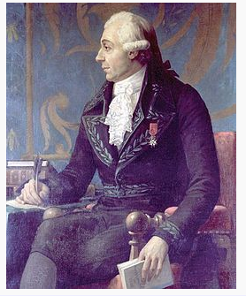
MECHAIN
Forme de la Terre

Slide 22
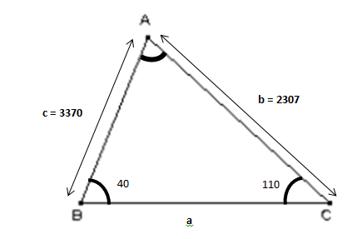
ENIGME : Pour connaître l’année de la découverte du mètre
La découverte du mètre par Delambre et Méchain a été permise grâce à la triangulation. A partir du triangle proposé retrouver la longueur a
Aide : Si la lumière ne se fait pas utilisez les UVs

Slide 23
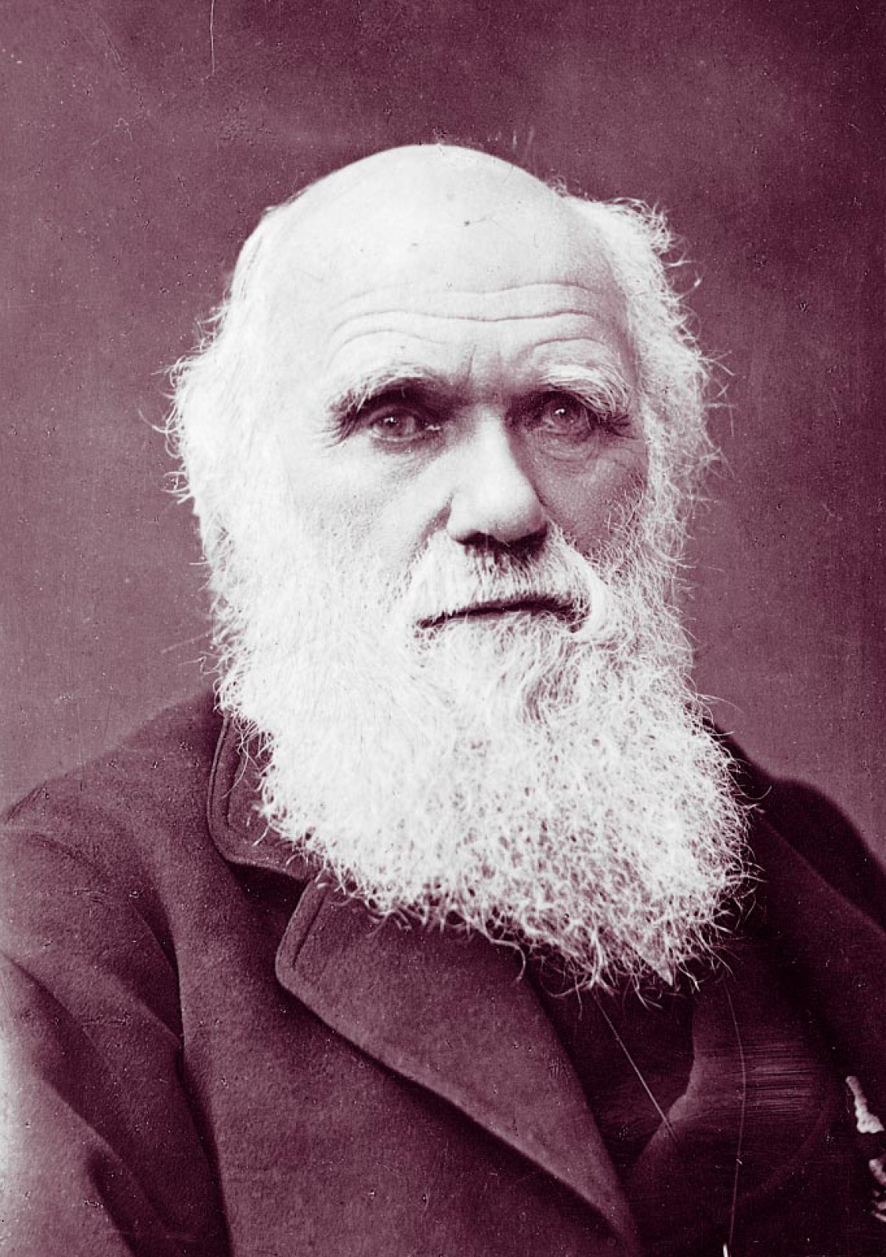
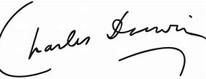
DARWIN
Age de la Terre

Slide 24
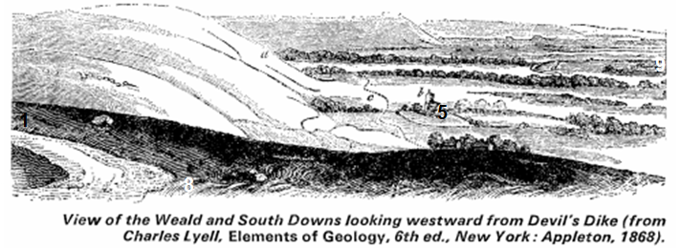
ENIGME Pour connaitre l’année de la découverte de Darwin, observez cette image

Slide 25
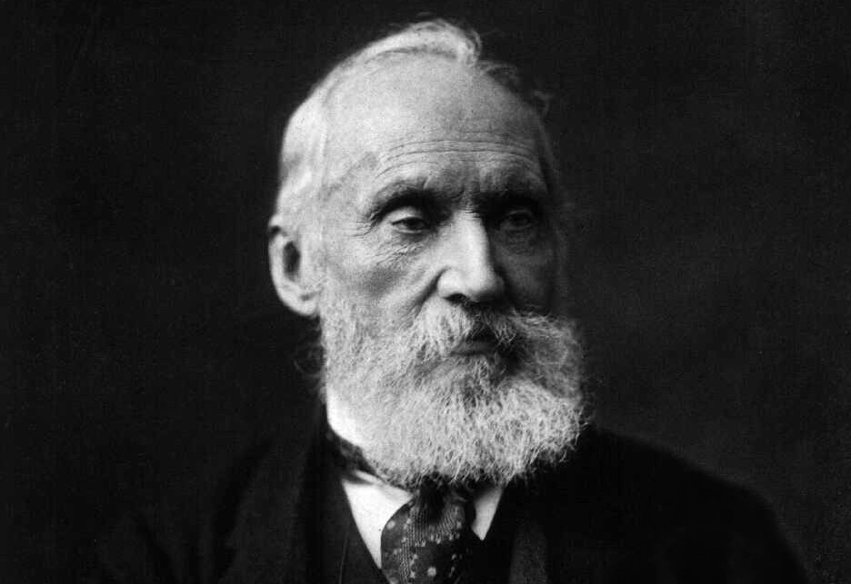
Lord KELVIN
Age de la Terre

Slide 26
ENIGME Pour connaître l’année de son calcul de l’âge de la Terre.
2135 K

Slide 27
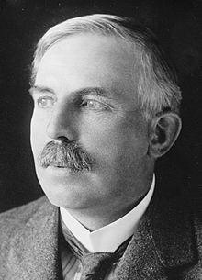
RUTHERFORD
Age de la Terre

Slide 28
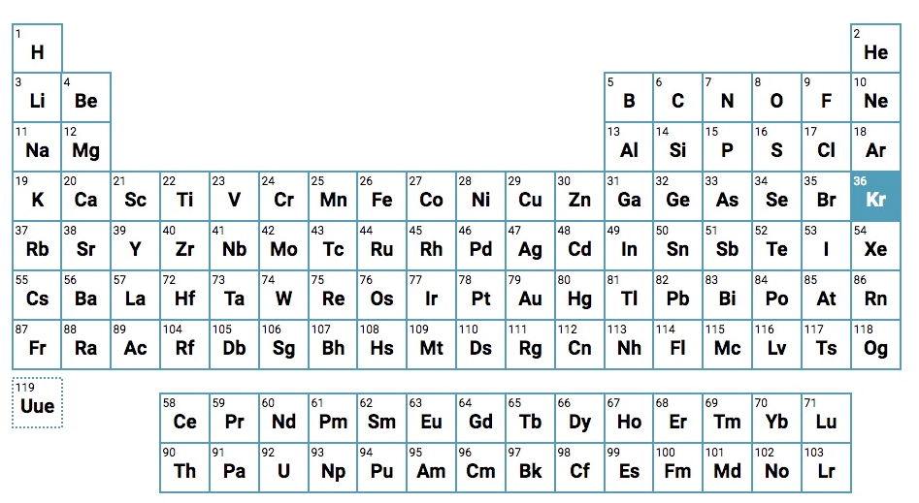
ENIGME Pour connaître l’année de sa publication résoudre l’équation suivante
Au x Al x He + C

Slide 29
SOLUTIONS…
Solution Anaxagore : -500 + 70 = « ANAXAGORE-430 »
Solution Eratosthène : 2+3=5 /250= « ERATOSTHENE-250 »
Solution TychoBrahe : premier triangle X , deuxième triangle + « TYCHOBRAHE1577 »
Solution Kepler : suivre le bon chemin« KEPLER1609 »
Newton: 1684 (carré magique) « NEWTON1684 »
Darwin: « DARWIN1859 »
Kelvin: trouver la température en degrès 2135-273 = « KELVIN1862 »
Rutherford: tableau périodique des éléments : multiplier les électrons

Slide 30
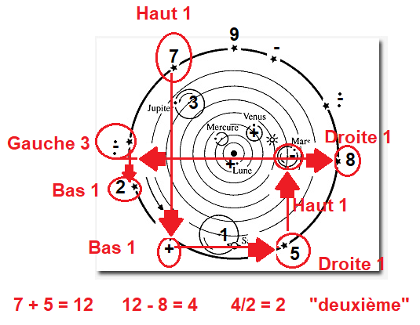
Solution Ptolémée : 2

Slide 31
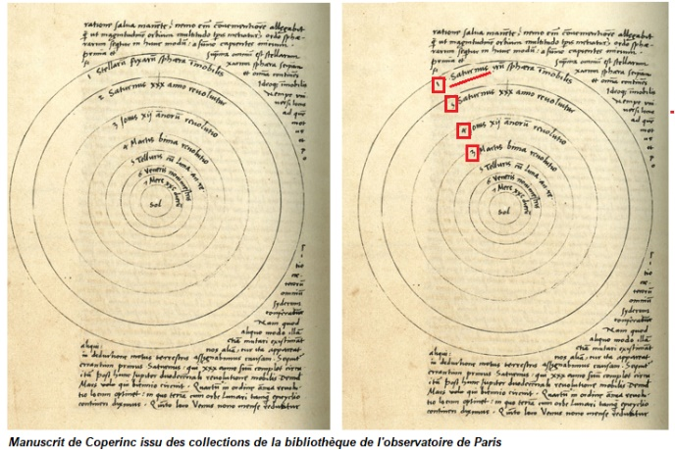
Solution Copernic : 1543

Slide 32
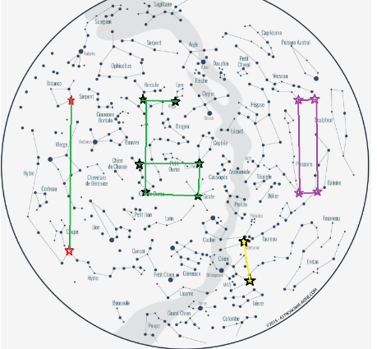
Solution Galilée: « GALIEE1610 »

Slide 33
Solution Buffon: 1779
Solution : 1779
(Colonne 2 ligne 6 valeur 1)
(Colonne 4 ligne 13 valeur 2)X2
(Colonne 3 ligne 1 valeur 5)

Slide 34
Solution Delambre: Trouvez Méchain (il faudra cacher la carte de Méchain)
Solution Méchain: 1795 (prévoir lampe UV) ou afficher aides dans la salle « MECHAIN1795 »
Somme des angles =180 : angle=30°
a/sin30= b/sin40=c/sin110

Slide 35
ANAXAGORE
-430
Le soleil étant proche de la Terre (6500km) la variation des formes des ombres au cours de la journée montre que la Terre est plate
Forme de la Terre

Slide 36
Eratosthène
-250
Le Soleil est très éloigné de la Terre. Donc si la Terre était plate lorsque le Soleil est au Zénith à Syène on observerait pas d’ombre à Alexandrie.
Forme de la Terre

Slide 37
MECHAIN
1795
La sphéricité de la Terre devient notre référence de mesure universelle.
Forme de la Terre

